Slide 1
Netzwerk Typen
3

Slide 2
RESNET
Problem: Training wird nicht signifikant besser bei größeren Netzwerken, auch wenn BatchNorm etc. verwendet wird
Quelle: He et al., Deep Residual Learning for Image Recognition, CVPR, 2016

Slide 3
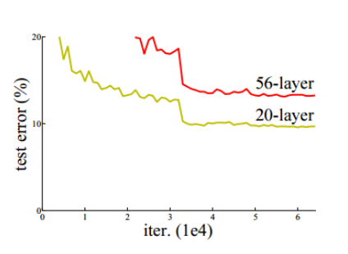
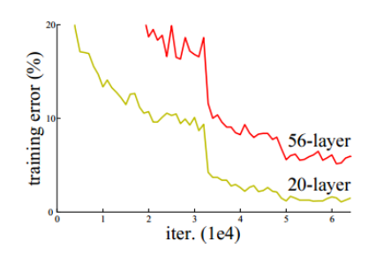
RESNET
Quelle: He et al., Deep Residual Learning for Image Recognition, CVPR, 2016

Slide 4
RESNET
Idee: Residuales Lernen
Gebe nur wichtige Informationen weiter
Quelle: He et al., Deep Residual Learning for Image Recognition, CVPR, 2016

Slide 5
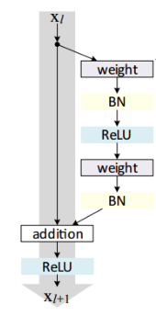
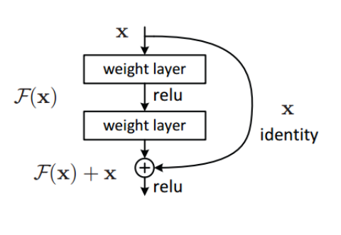
RESNET
Quelle: He et al., Deep Residual Learning for Image Recognition, CVPR, 2016

Slide 6
RESNET
ResNet-152 hat einen Top5 Error von 5,71%
Im Ensemble sogar 3,57%
Quelle: He et al., Deep Residual Learning for Image Recognition, CVPR, 2016

Slide 7
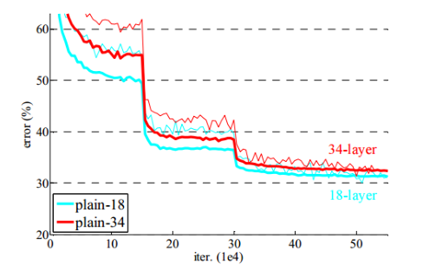
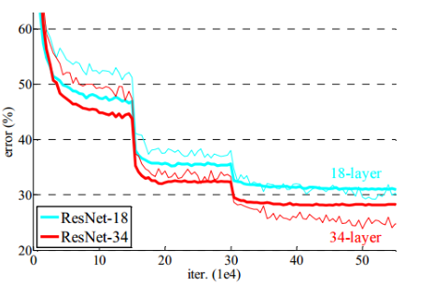
RESNET
Quelle: He et al., Deep Residual Learning for Image Recognition, CVPR, 2016

